Slide 1
JAVA 기초
보충문제
SMHRD

Slide 2
JAVA 기초
문제 1
SMHRD

Slide 3
자바
배열 두개를 만든 후 다음과 같이 값을 초기화 하시오.
과목을 저장할 문자열 배열(길이 3)
점수를 저장할 정수형 배열 (길이 3)
String[] subject ->
“국어”
“영어”
“수학”
int[] score ->
85
74
60

Slide 4
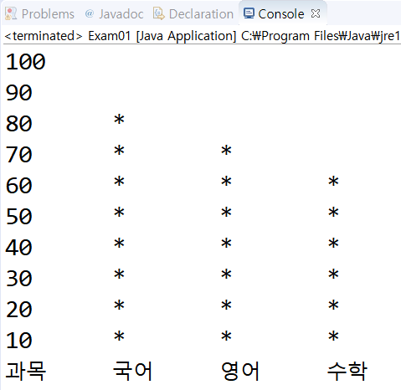
자바
score배열 안 점수를 기준으로 자신의 점수를 별 그래프로 출력하시오.

Slide 5
JAVA 기초
문제 2
SMHRD

Slide 6
자바
회원의 아이디와 비밀번호를 저장할 member 2차원 배열을 생성하시오.
(* 5 x 2 행렬)
String[][] member ->

Slide 7
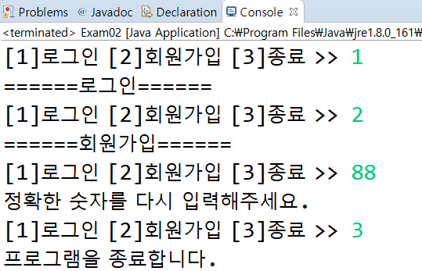
자바
프로그램을 실행하면 다음과 같이 3개의 출력문과 함께 숫자를 입력 받아,
해당 번호를 입력하면 아래와 같이 문구를 출력하고 3번을 입력 받으면 프로그램을 종료 시키시오.

Slide 8
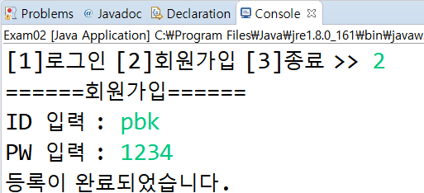
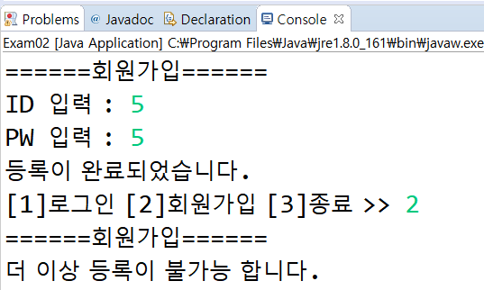
자바
2번 회원가입을 선택을 하면, member 이차원 배열에 입력 받은 아이디와 비밀번호를 저장하시오.
(* 단 5명까지 모든 인원을 저장하였다면 더 이상 저장이 안되게 할 것)

Slide 9
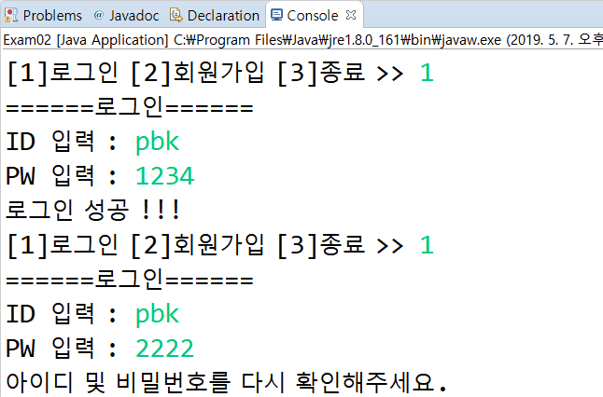
자바
1번 로그인을 선택을 하면,
member 이차원 배열에서 입력 받은 아이디와 비밀번호를 비교하여
일치시 로그인 성공을 실패하면 다시 확인해달라는 문구를 출력 하시오.
(* 단 로그인 성공 또는 다시 확인해주세요 문구는 한번만 출력되게 할 것)

Slide 10
JAVA 기초
문제 3
SMHRD

Slide 11

자바
다음은 MusicPlayList를 관리하는 프로그램이며
Main.java파일과 MusicManager.java파일로 구성되어 있습니다.
Main.java
Music
Manager.java
Data

Slide 12
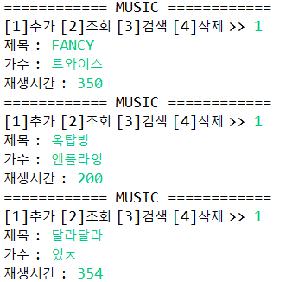
자바
1. 추가

Slide 13
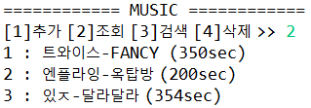
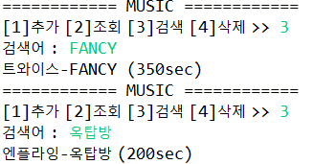
자바
2. 조회
3. 검색 (노래제목으로 검색)

Slide 14
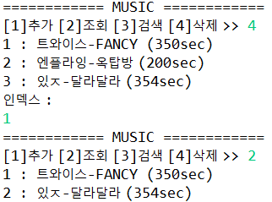
자바
4. 삭제

Slide 15
JAVA 기초
문제 4
SMHRD

Slide 16
자바
다음은 Reservation System입니다.
다음과 같은 형태로 구성되어 있습니다.
Reservation
Manager.java
Main.java
Member
Manager.java
Seat
Data
Member
Data

Slide 17
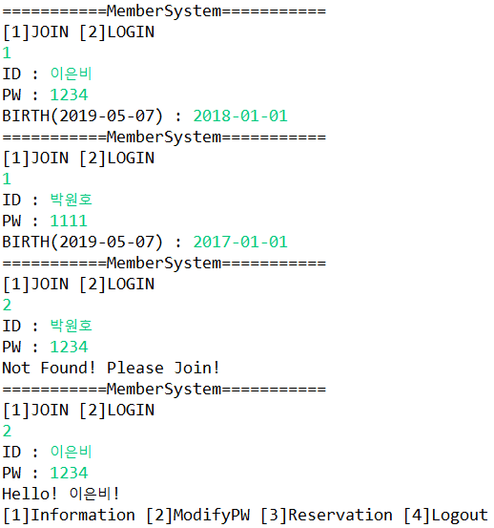
자바
1. 회원가입, 로그인

Slide 18
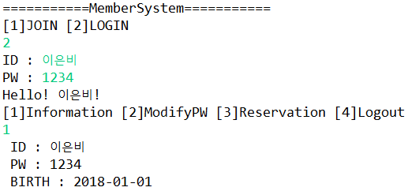
자바
2-1. 로그인 후 기능 (정보조회)

Slide 19
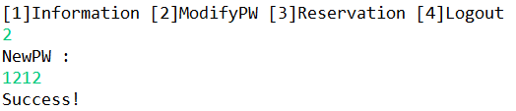
자바
2-2. 로그인 후 기능 (password 변경)

Slide 20
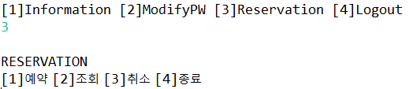
자바
2-3. 로그인 후 기능 (예약기능)

Slide 21
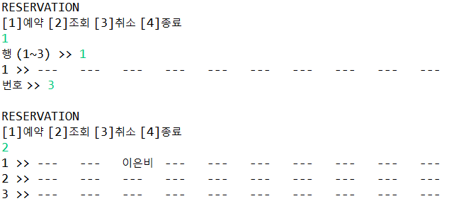
자바
3. 행을 선택하면 해당 행의 상태가 출력되고 좌석번호 선택 시 예약됩니다.

Slide 22
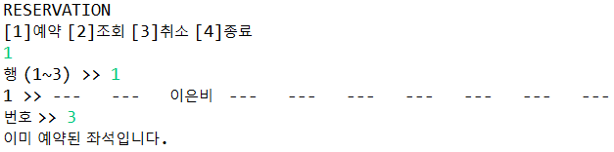
자바
이미 예약된 좌석 선택 시 에러메세지가 출력됩니다.

Slide 23
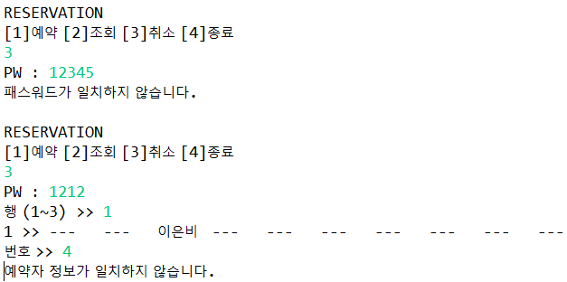
자바
취소 시 pw를 입력받아 확인한 후 행을 선택하여 현재 좌석상태를 출력합니다
좌석번호 선택 시 내가 예매한 좌석이 아닐 경우 에러메세지를 출력합니다.

Slide 24
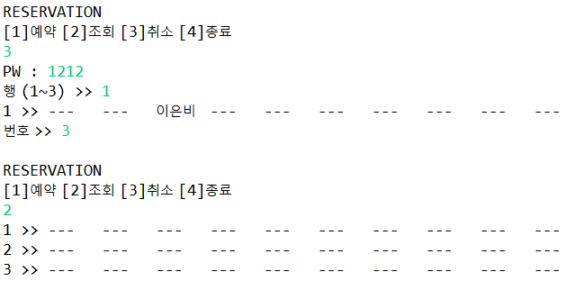
자바
내가 예매한 좌석일 경우 예약이 취소됩니다.

Slide 25
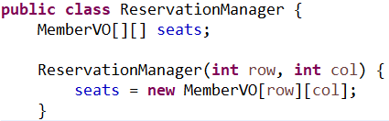
자바
Reservation의 상태

Slide 26
감사합니다
자바
수고하셨습니다.

